Slide 1

一、確認，還原誤解的訊息
情報的省略：過於簡節描述
情報的扭曲：將不相關的事件套上因果關係，或者自行揣測原因、扭曲了溝通者的原意
情報的一般化：將某項體驗變成『刻板印象』，再用它呈現所有類似的體驗

Slide 2
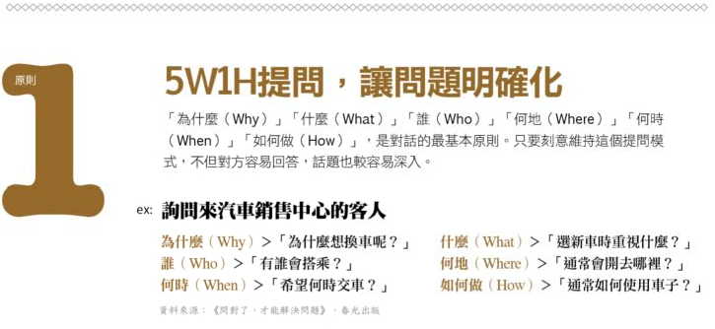
二、提問的原則

Slide 3
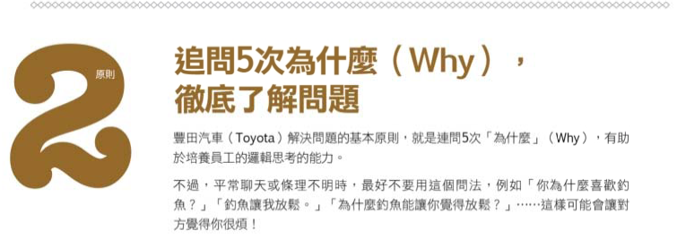
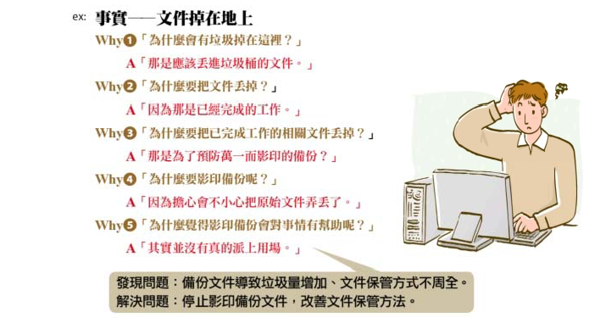

Slide 4
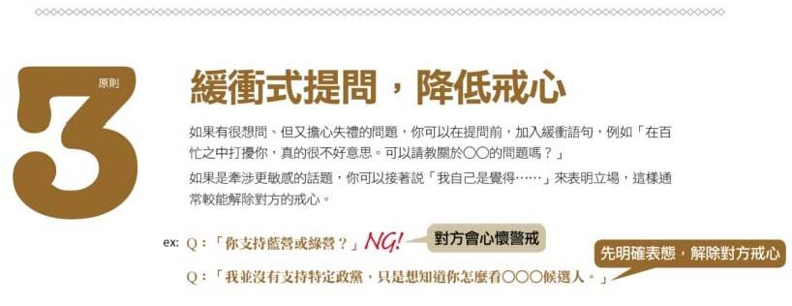

Slide 5
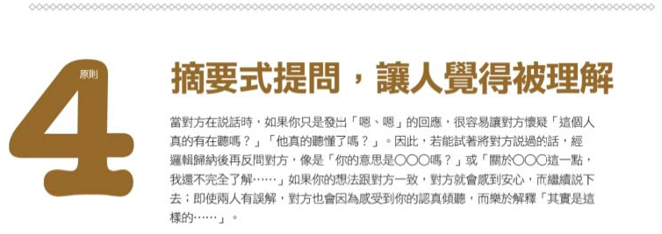

Slide 6
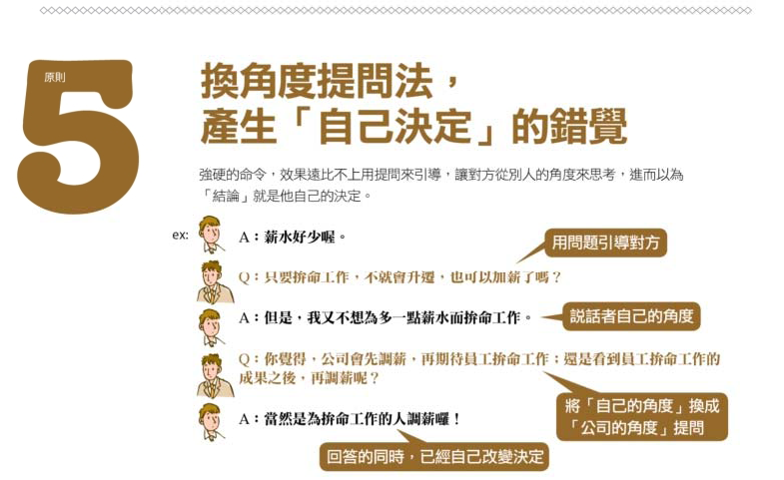

Slide 7
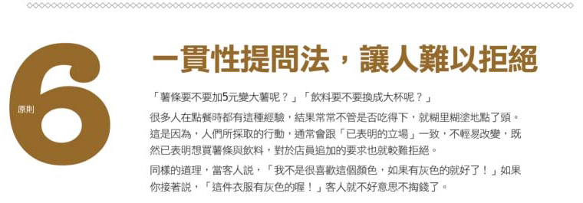

Slide 8
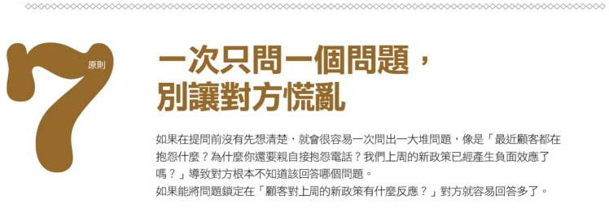

Slide 9
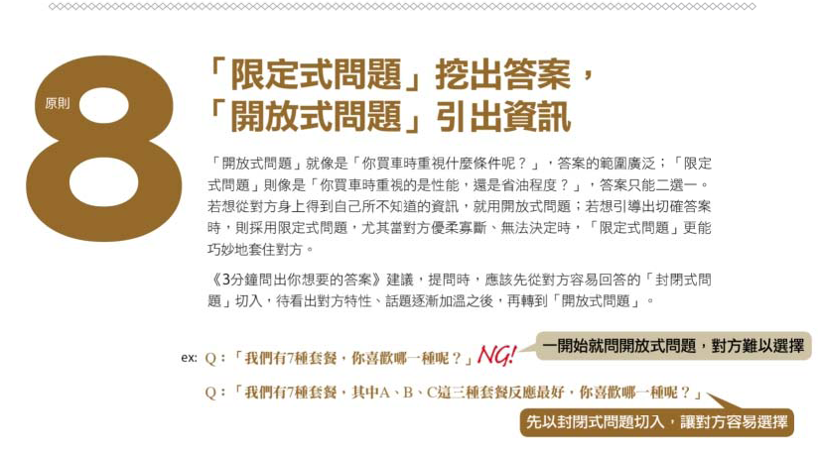

Slide 10
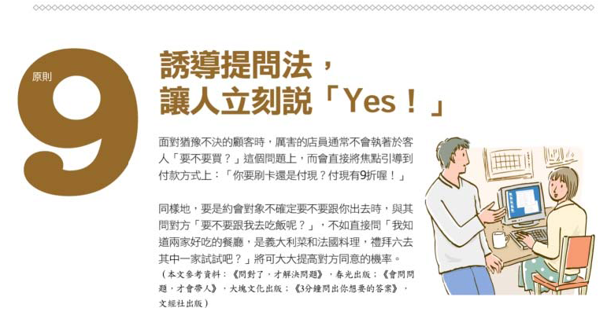

Slide 11
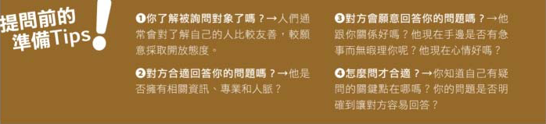

Slide 12

三、最簡單的問題，才能問出驚人的答案
隱藏自己的基本知識，純粹從知性、好奇心與對方互動時，才能做出真正傑出的訪談—讓人主動坦誠秘密或真實訊息

